Slide 1
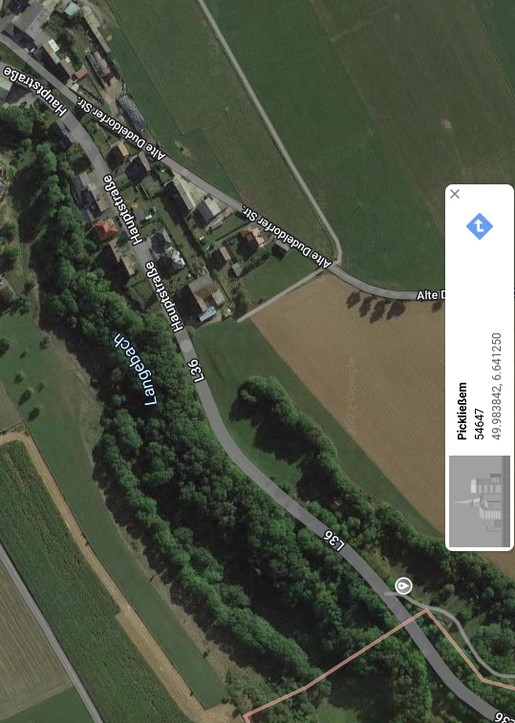
Pickließem
Hinter Pickließem, Richtung Dudeldorf, 2. Schranke links

